Slide 1

Cybermusik
Alicia Gómez Gálvez
Abraham de León Gutiérrez
Emiliano Arroyo Valencia

Slide 2
inicio

Slide 3
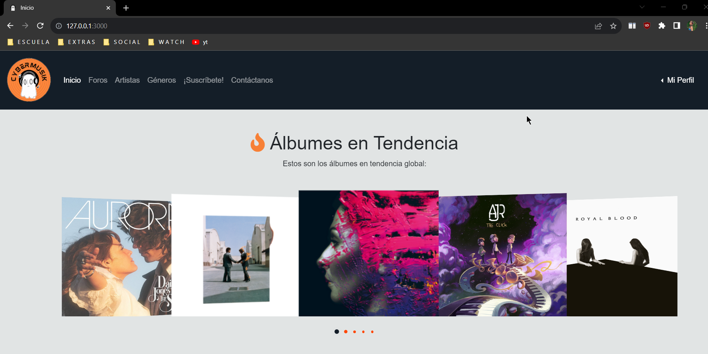

Slide 4
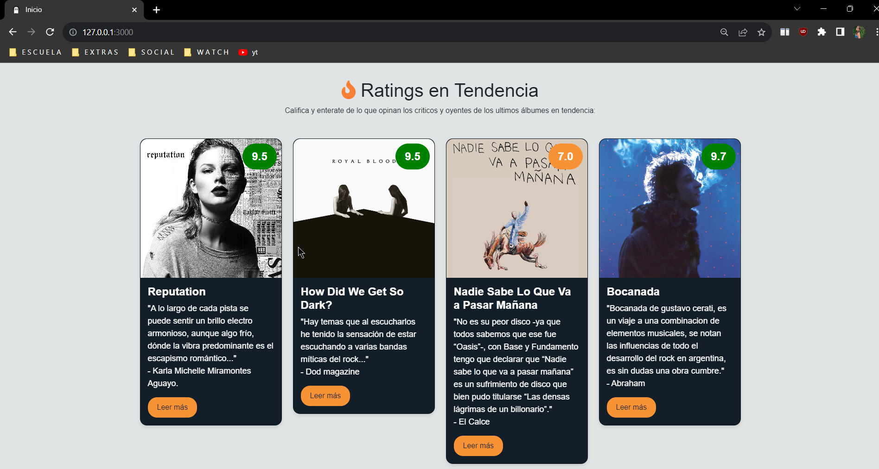

Slide 5
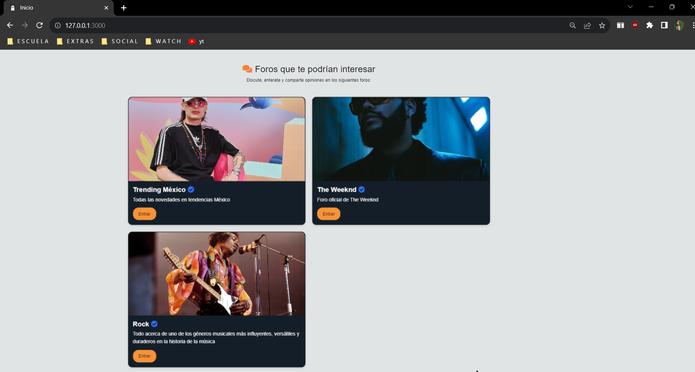

Slide 6
foros

Slide 7
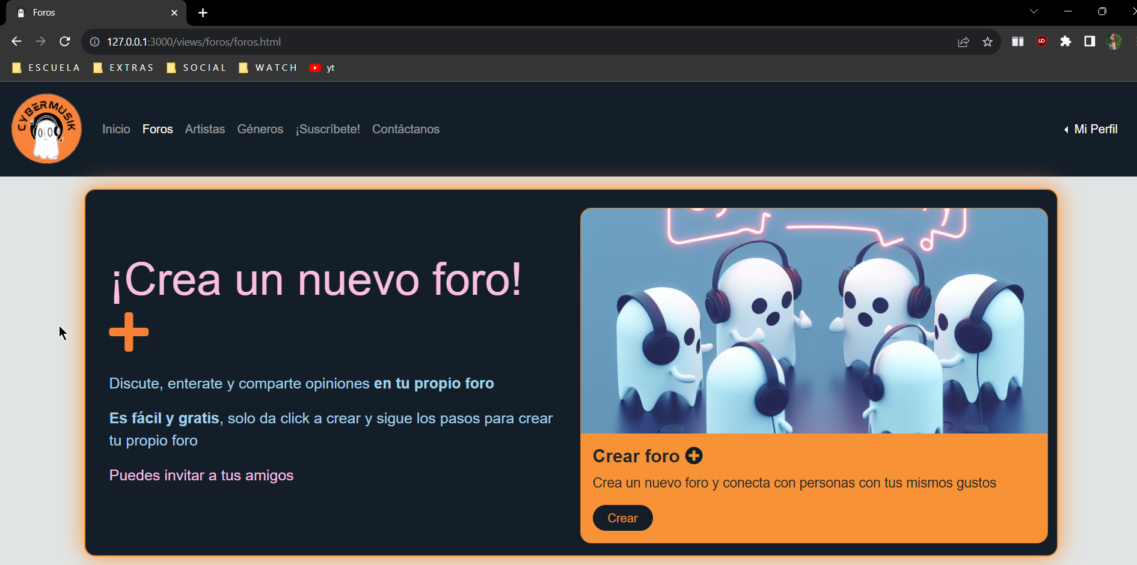

Slide 8
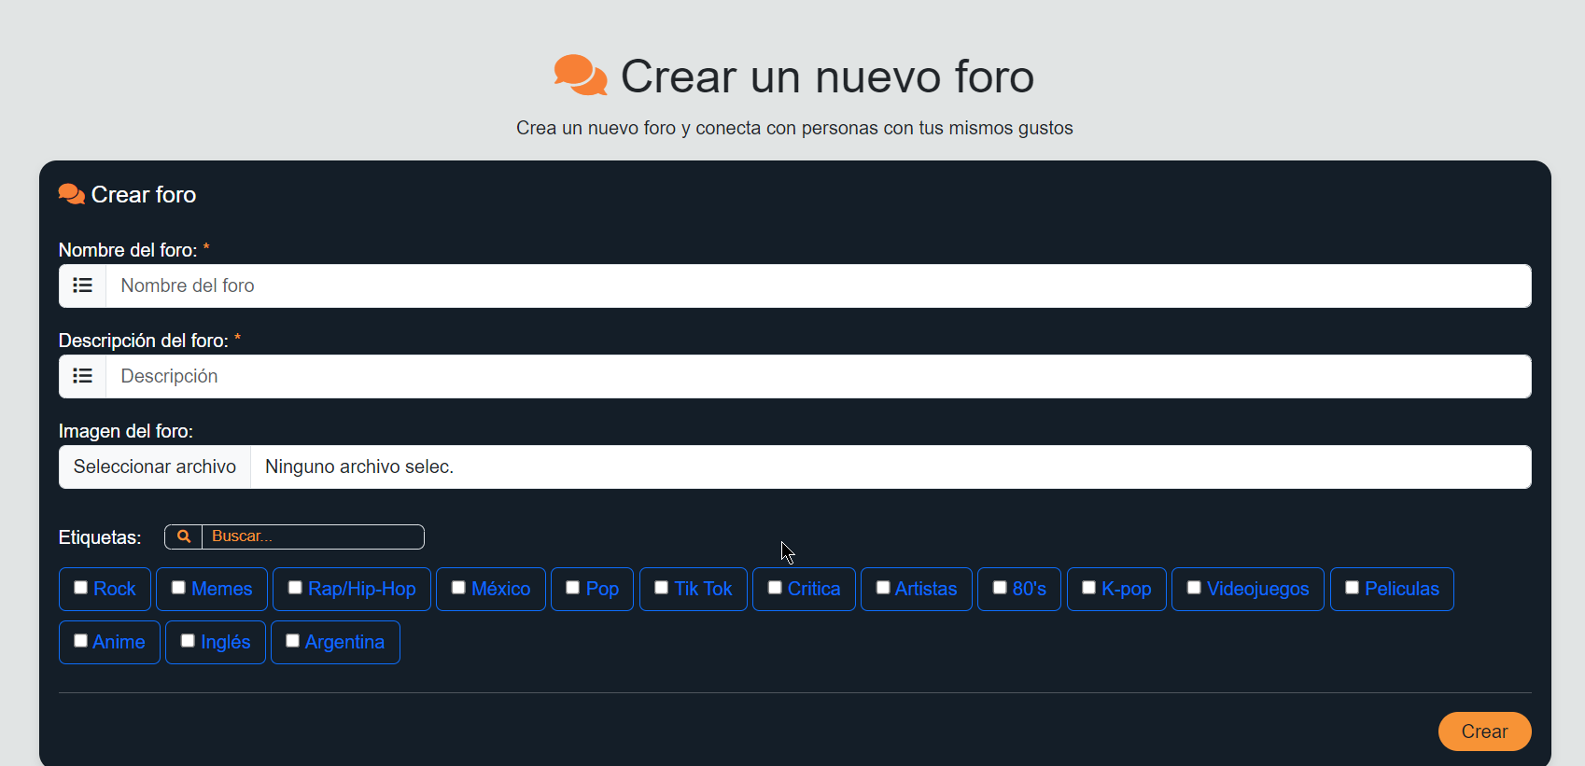

Slide 9
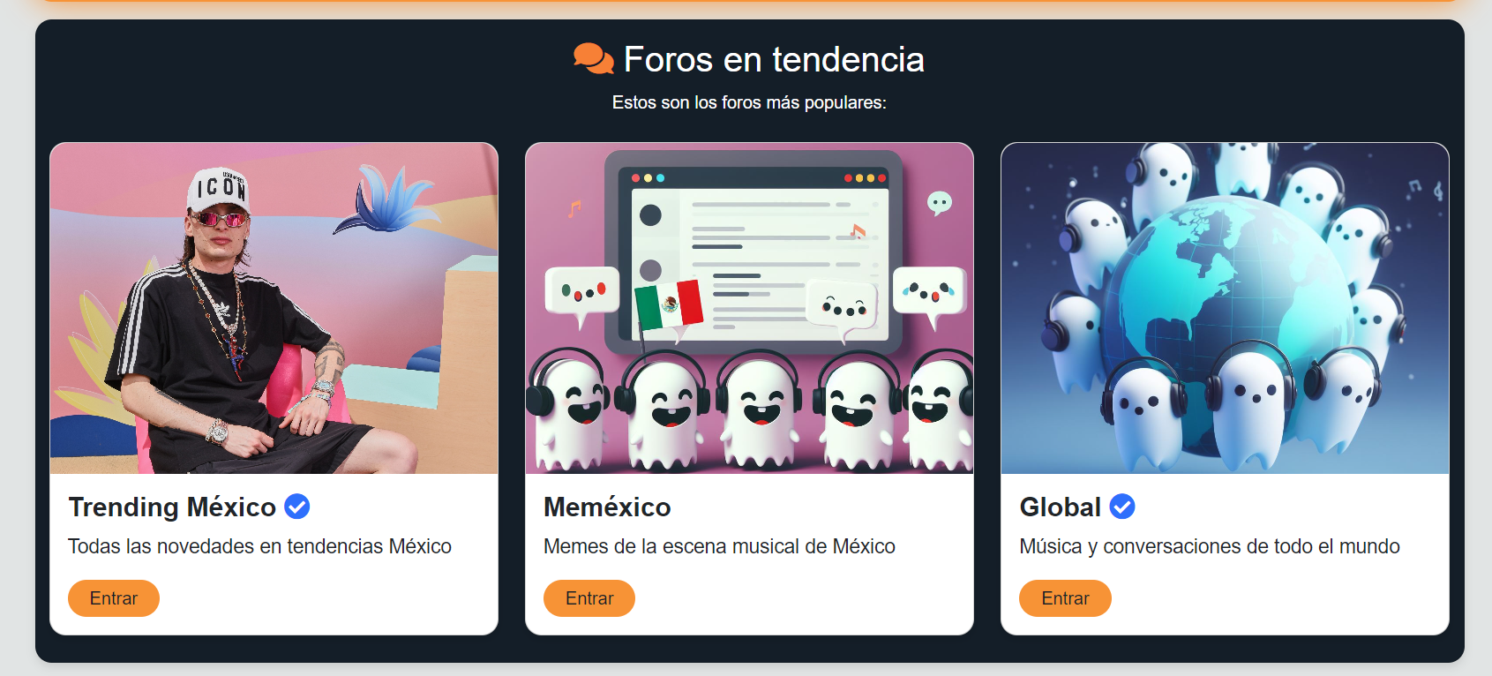

Slide 10
artistas

Slide 11
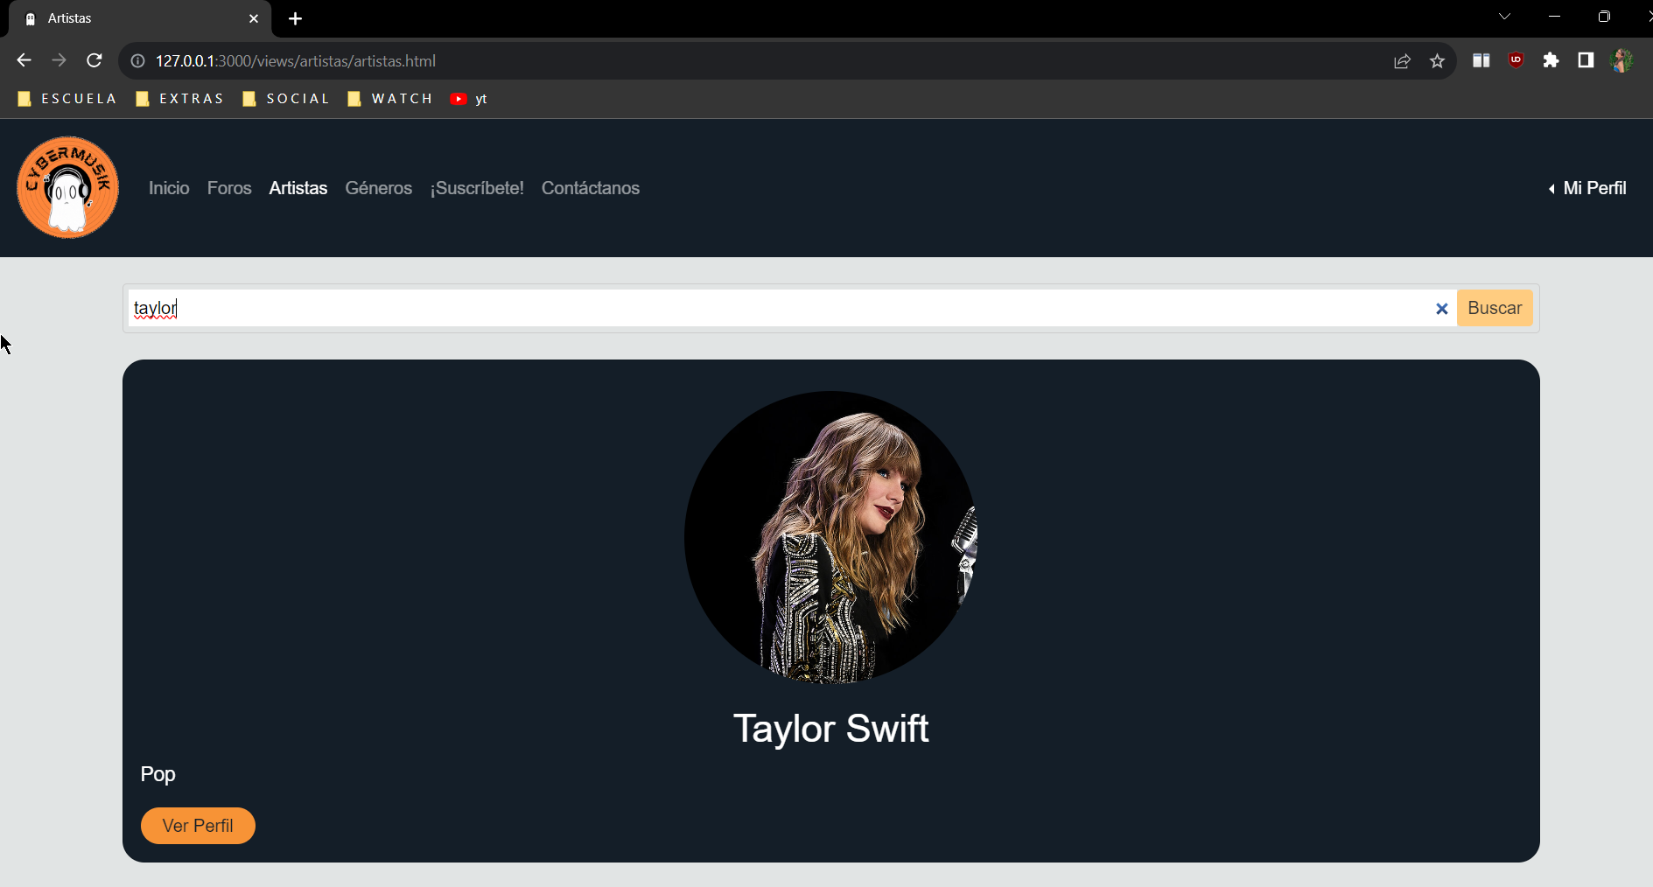
Búsqueda de Artistas

Slide 12
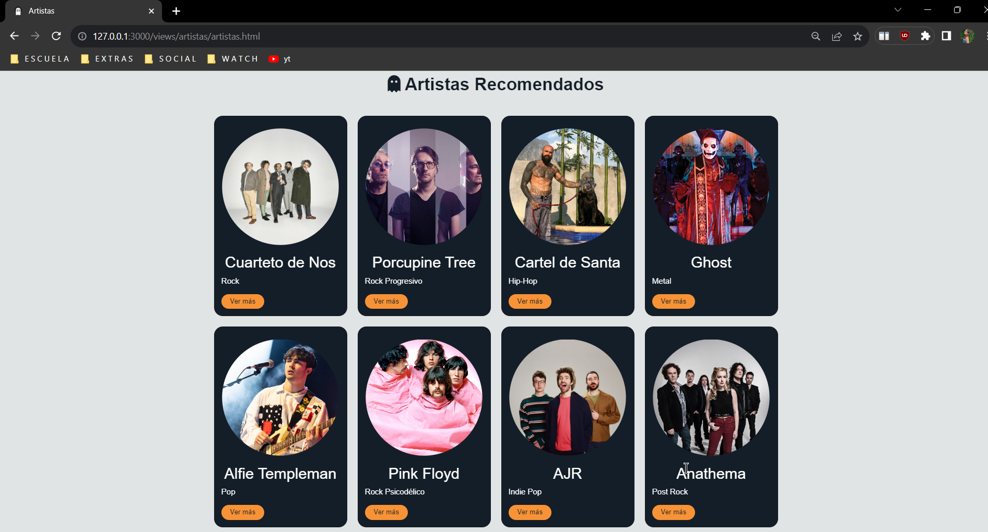

Slide 13
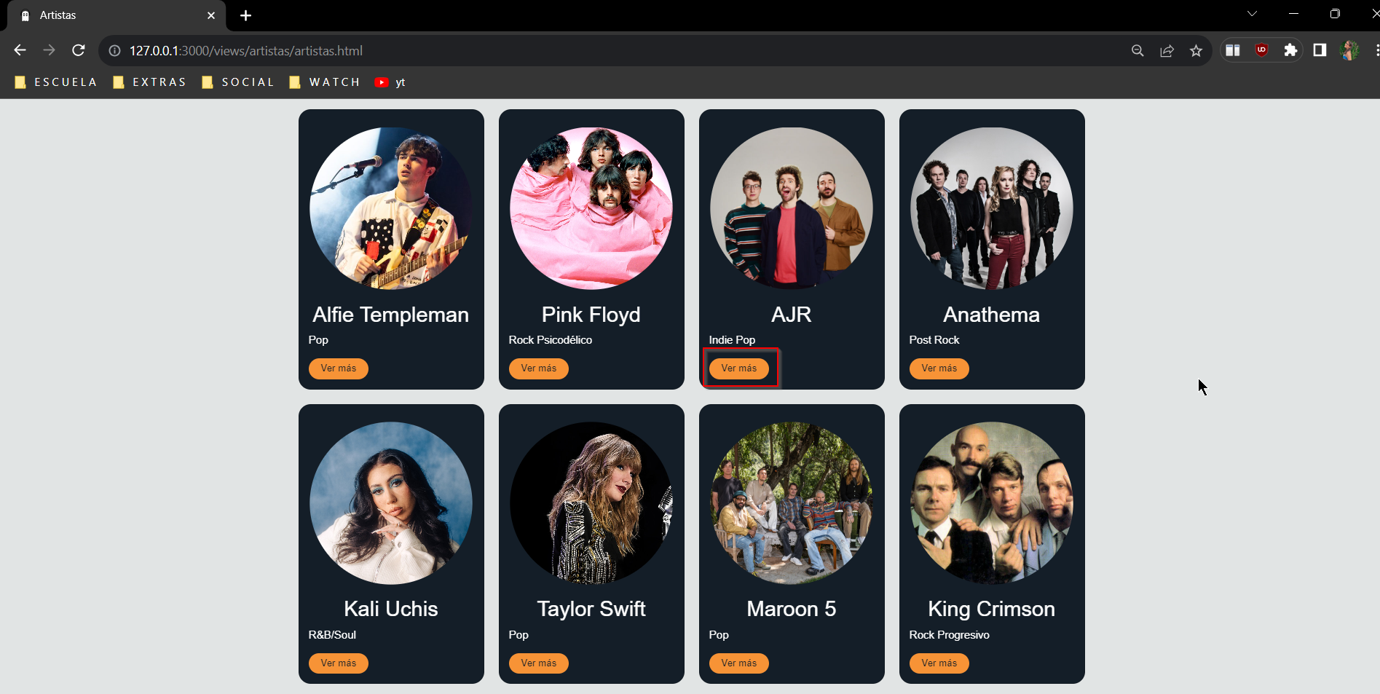

Slide 14
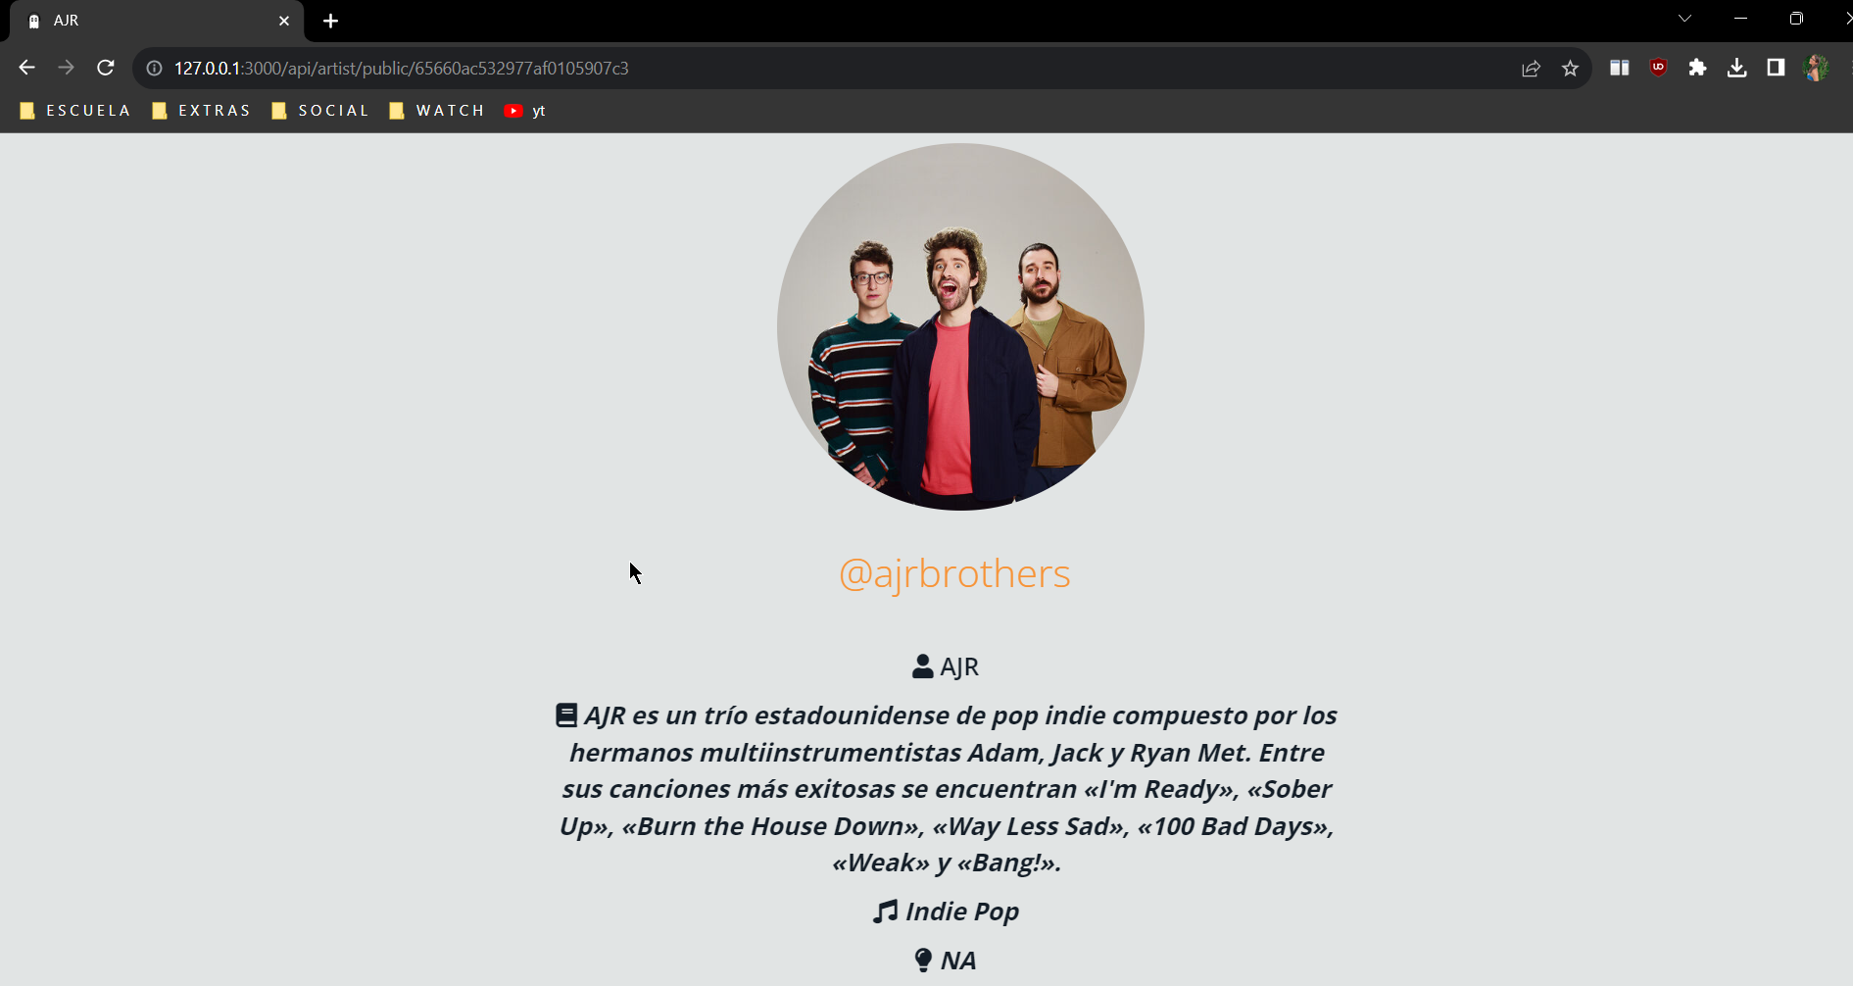

Slide 15
GÉNEROS

Slide 16
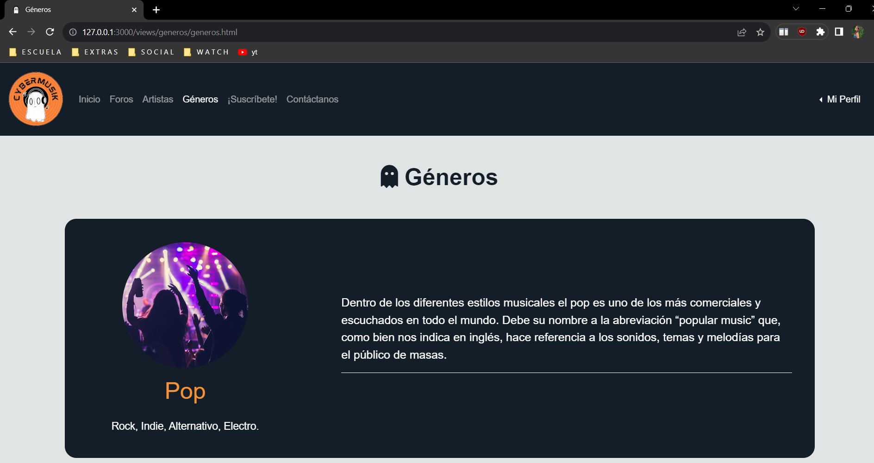

Slide 17
¡SUSCRÍBETE!

Slide 18
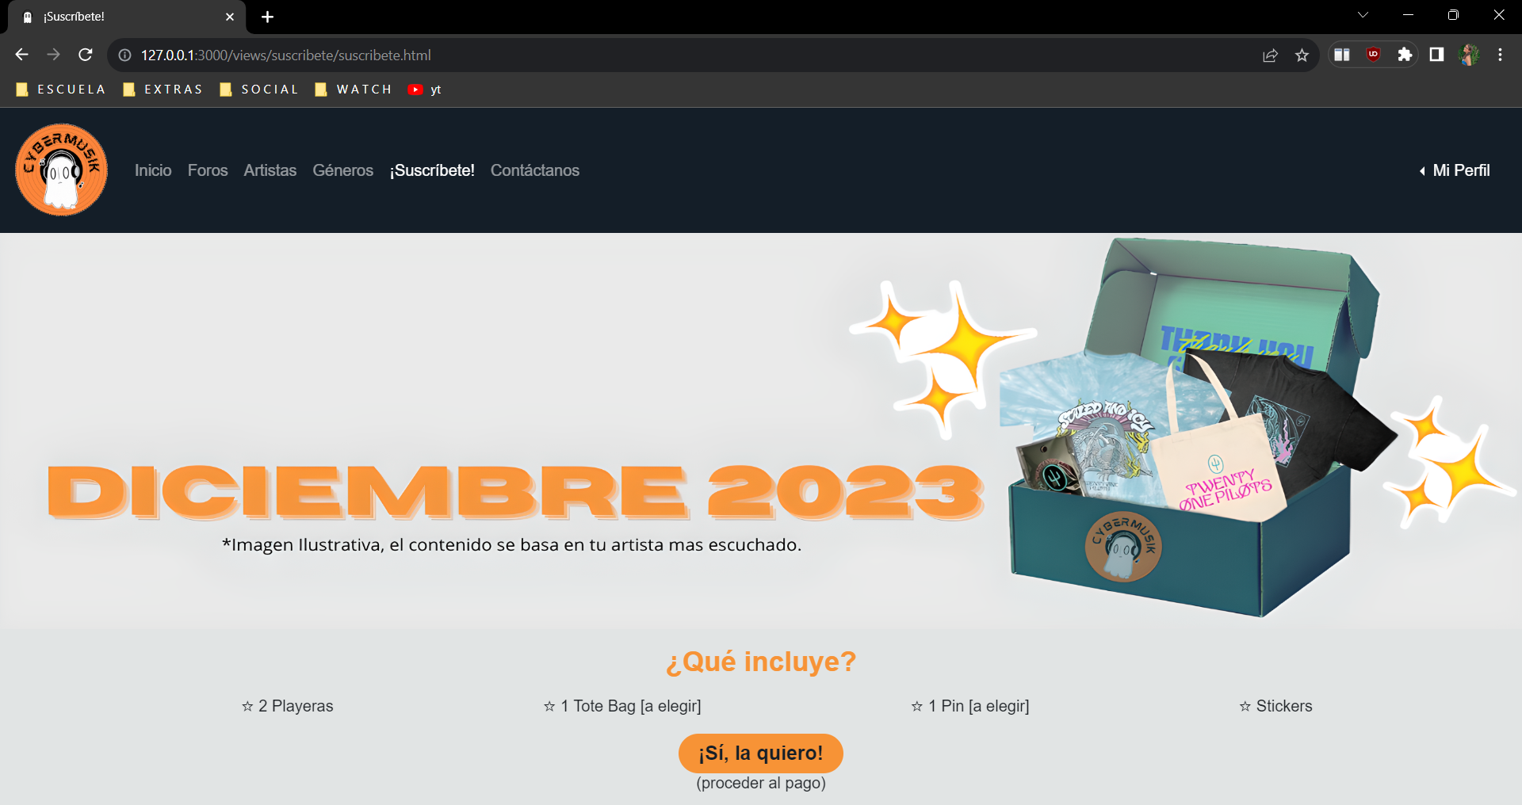

Slide 19
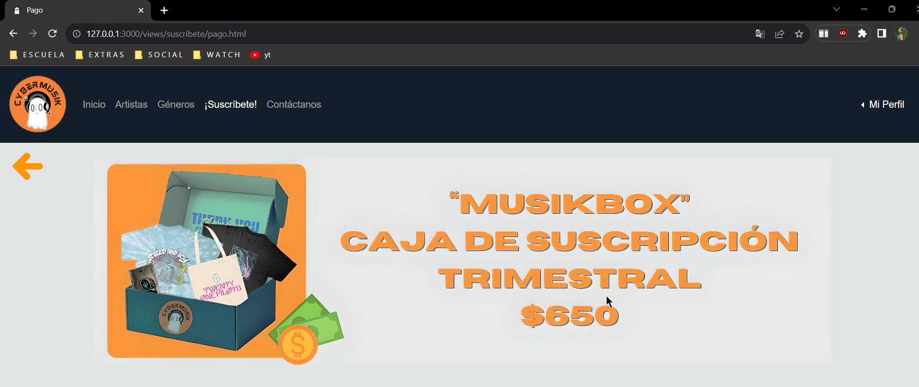

Slide 20
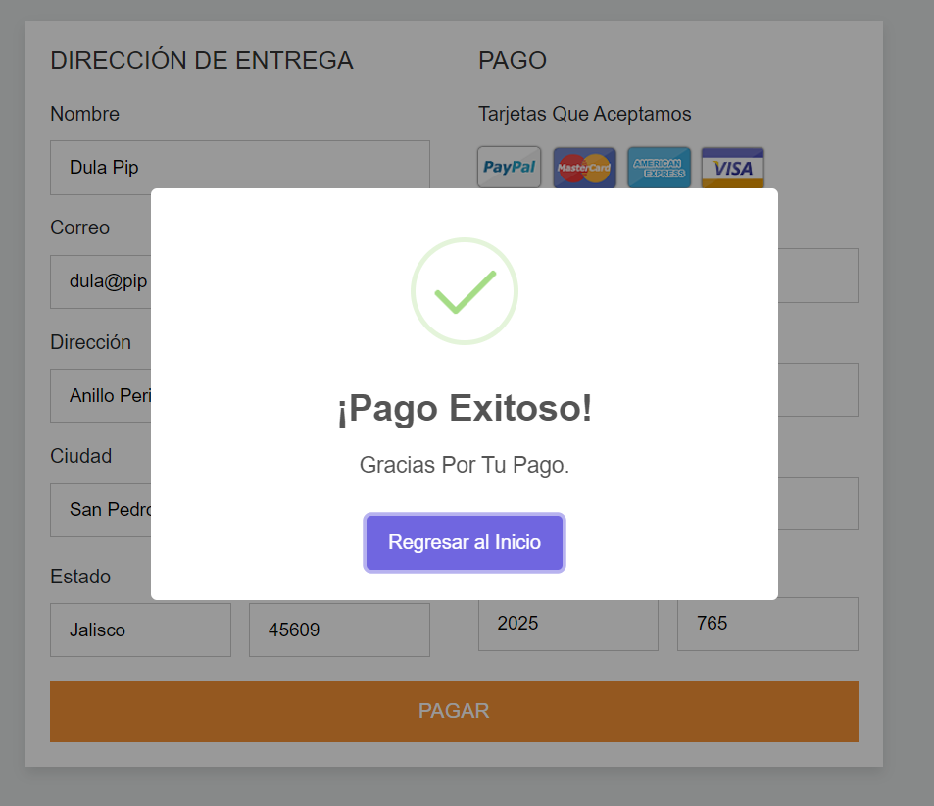
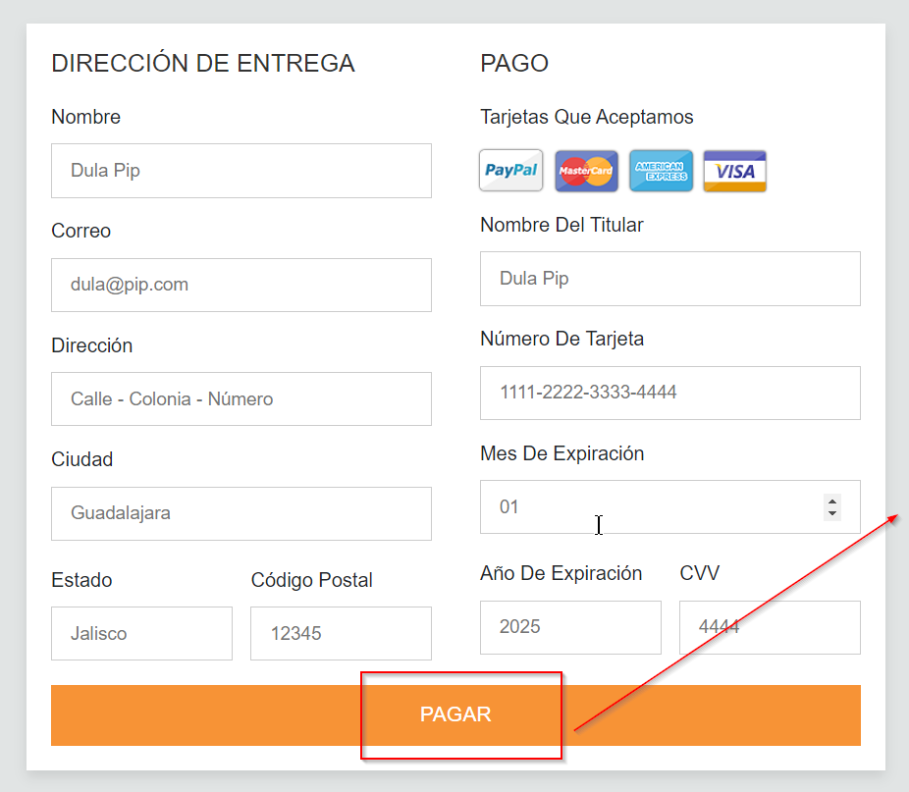

Slide 21
Registro & Login (usuario)

Slide 22
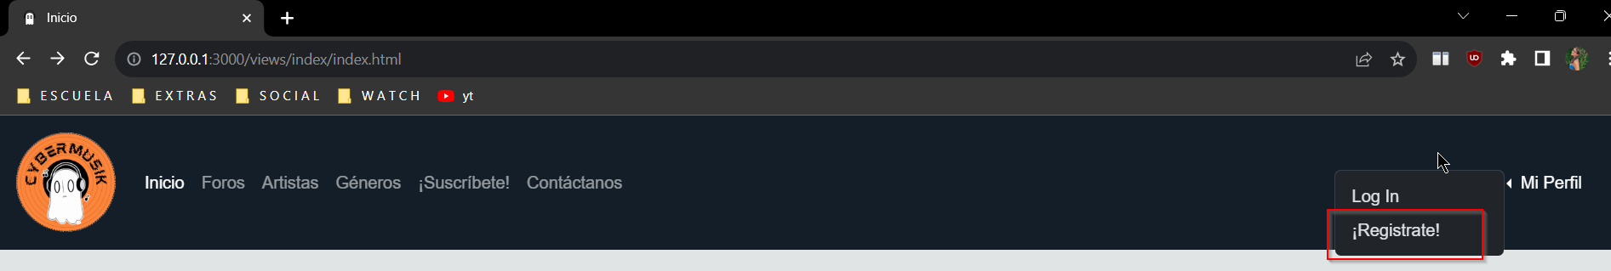

Slide 23
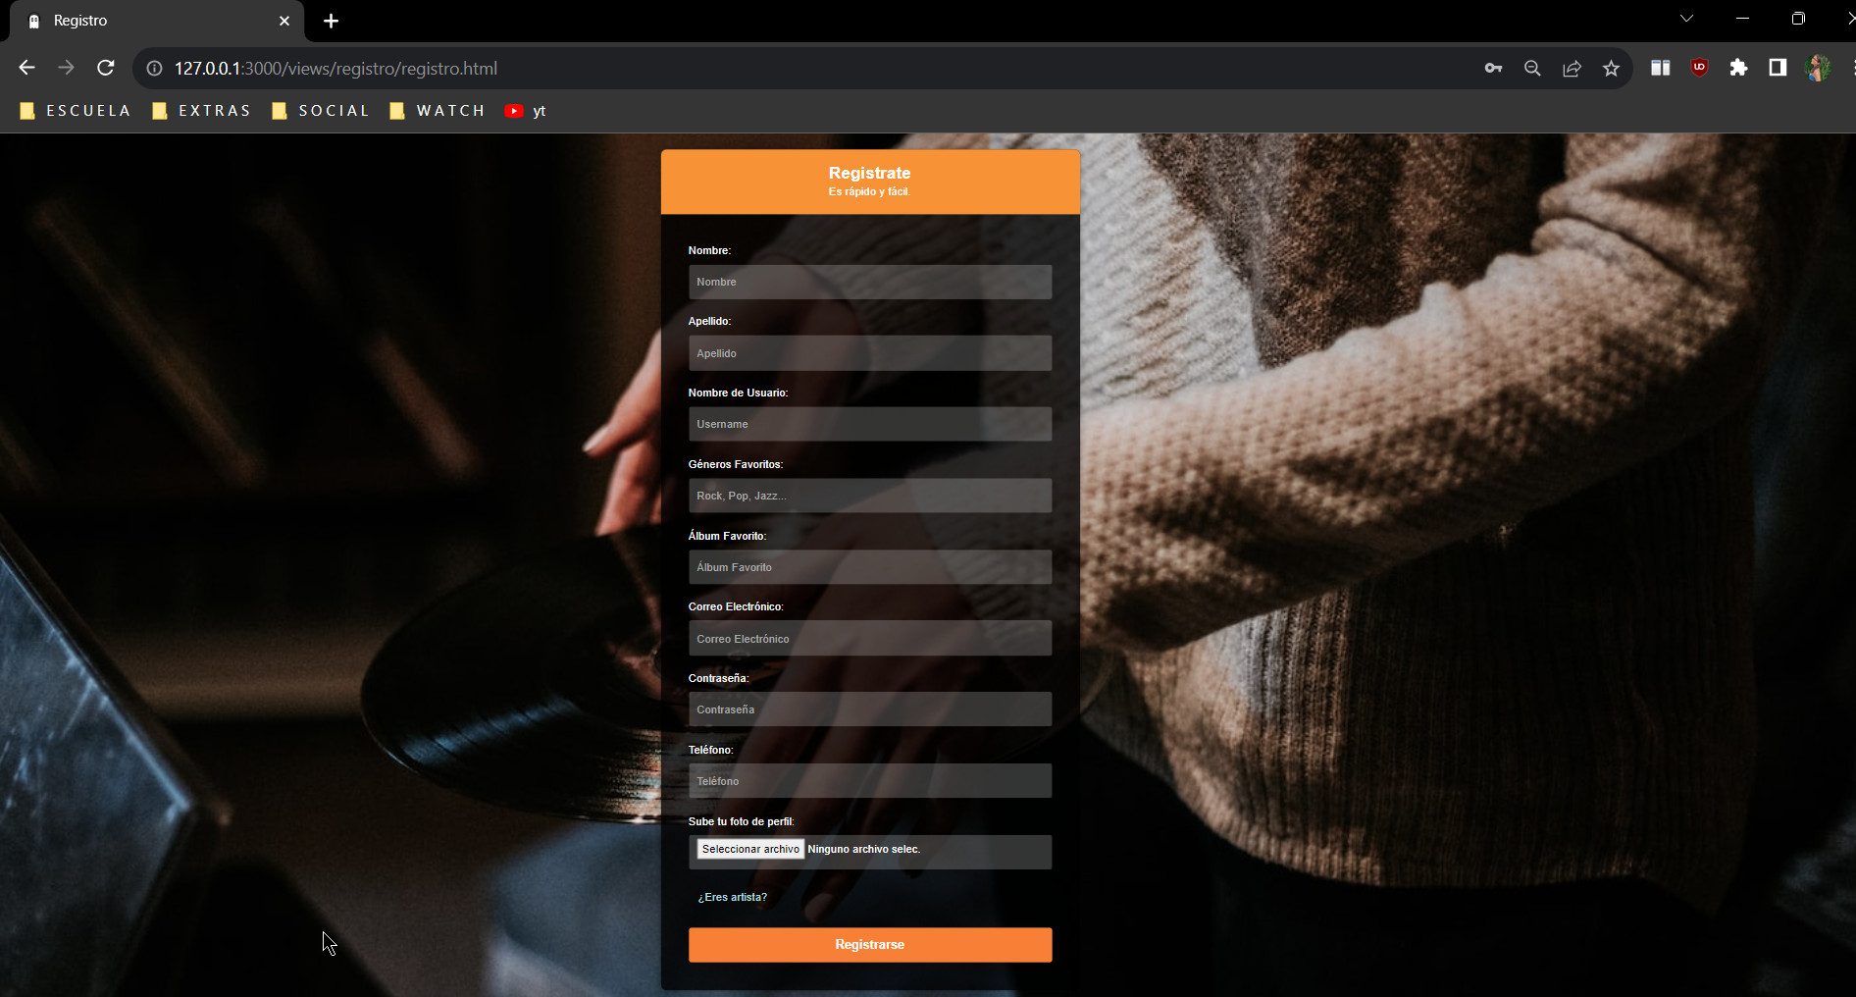

Slide 24
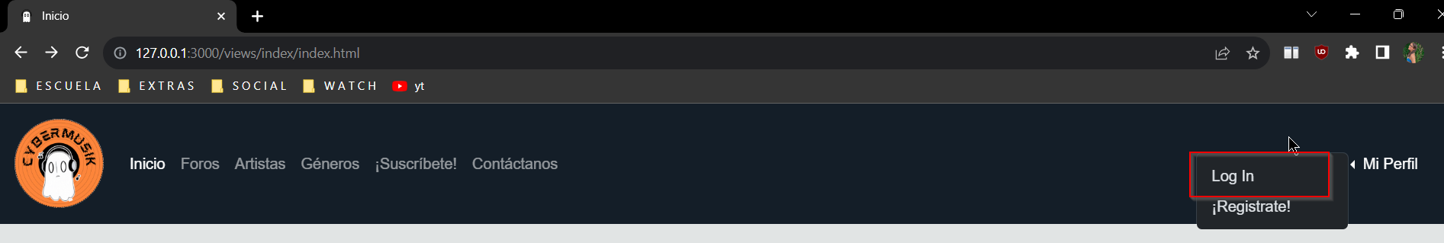

Slide 25
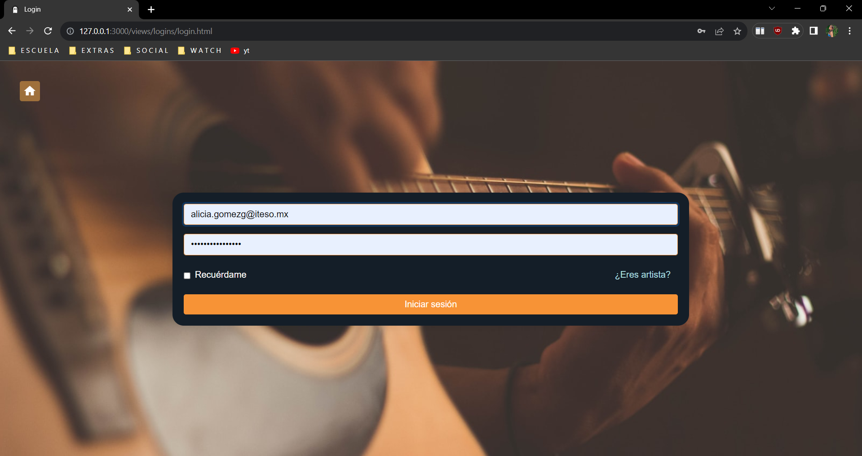

Slide 26
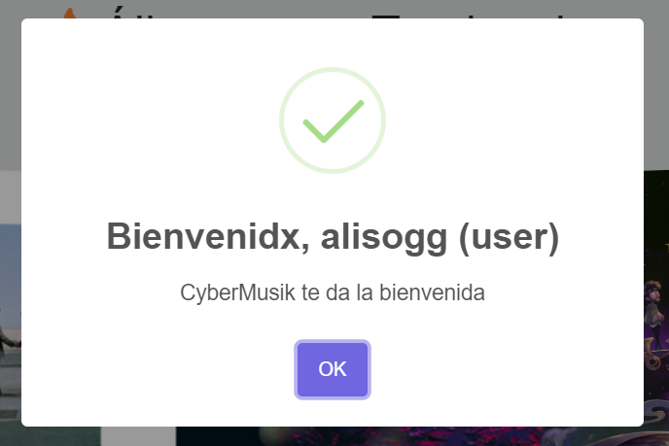
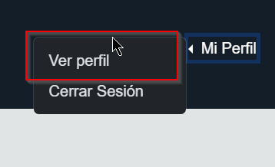
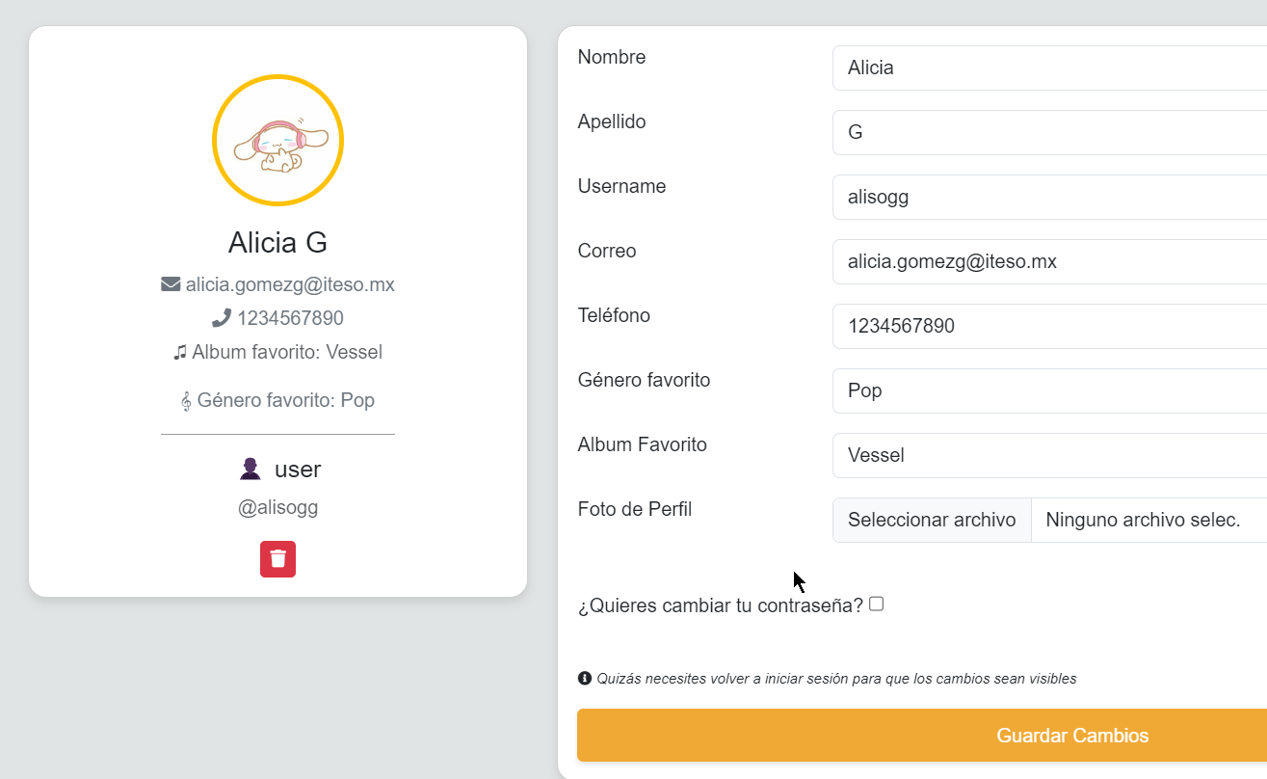

Slide 27
Registro & Login (ARTISTA)

Slide 29


Slide 30
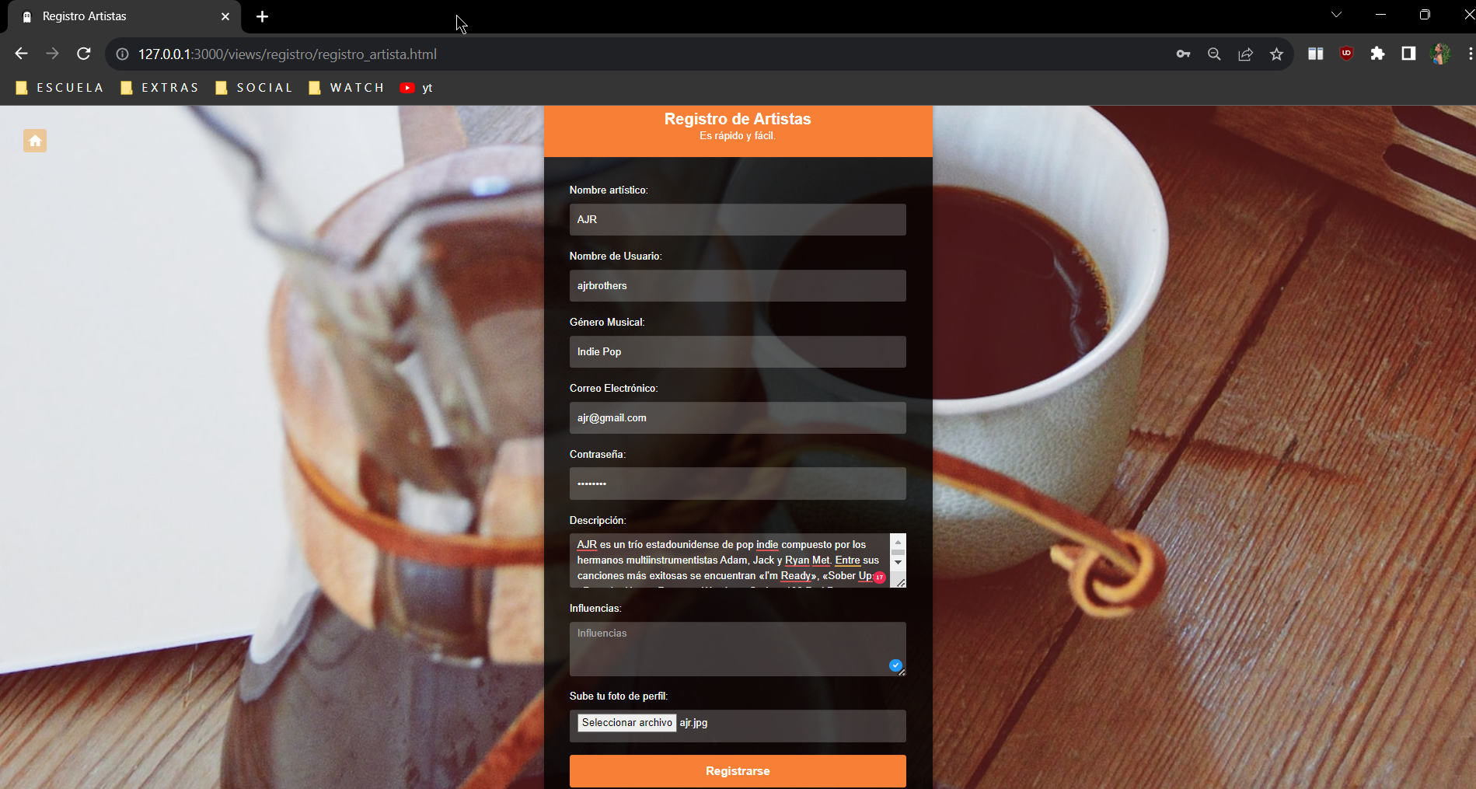

Slide 31
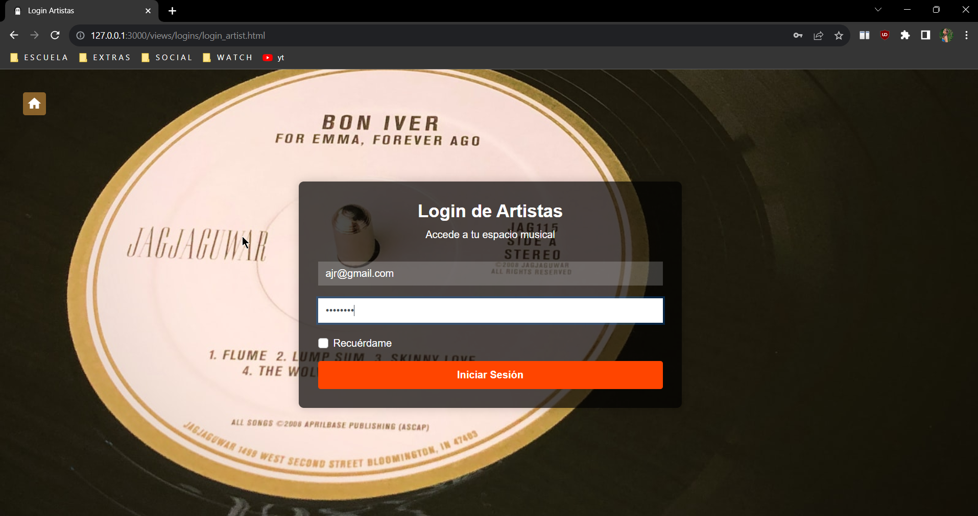

Slide 32
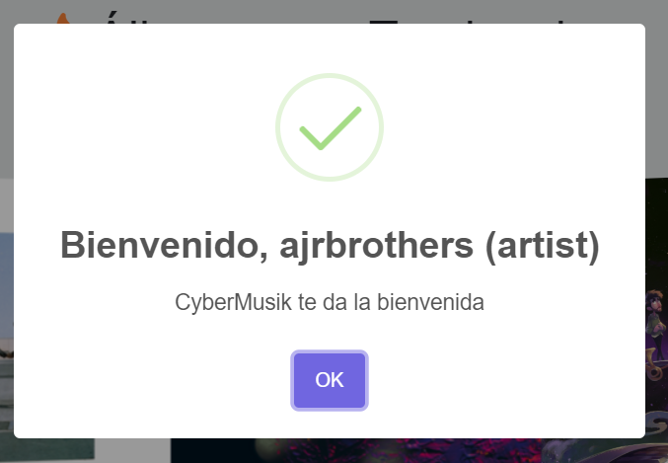
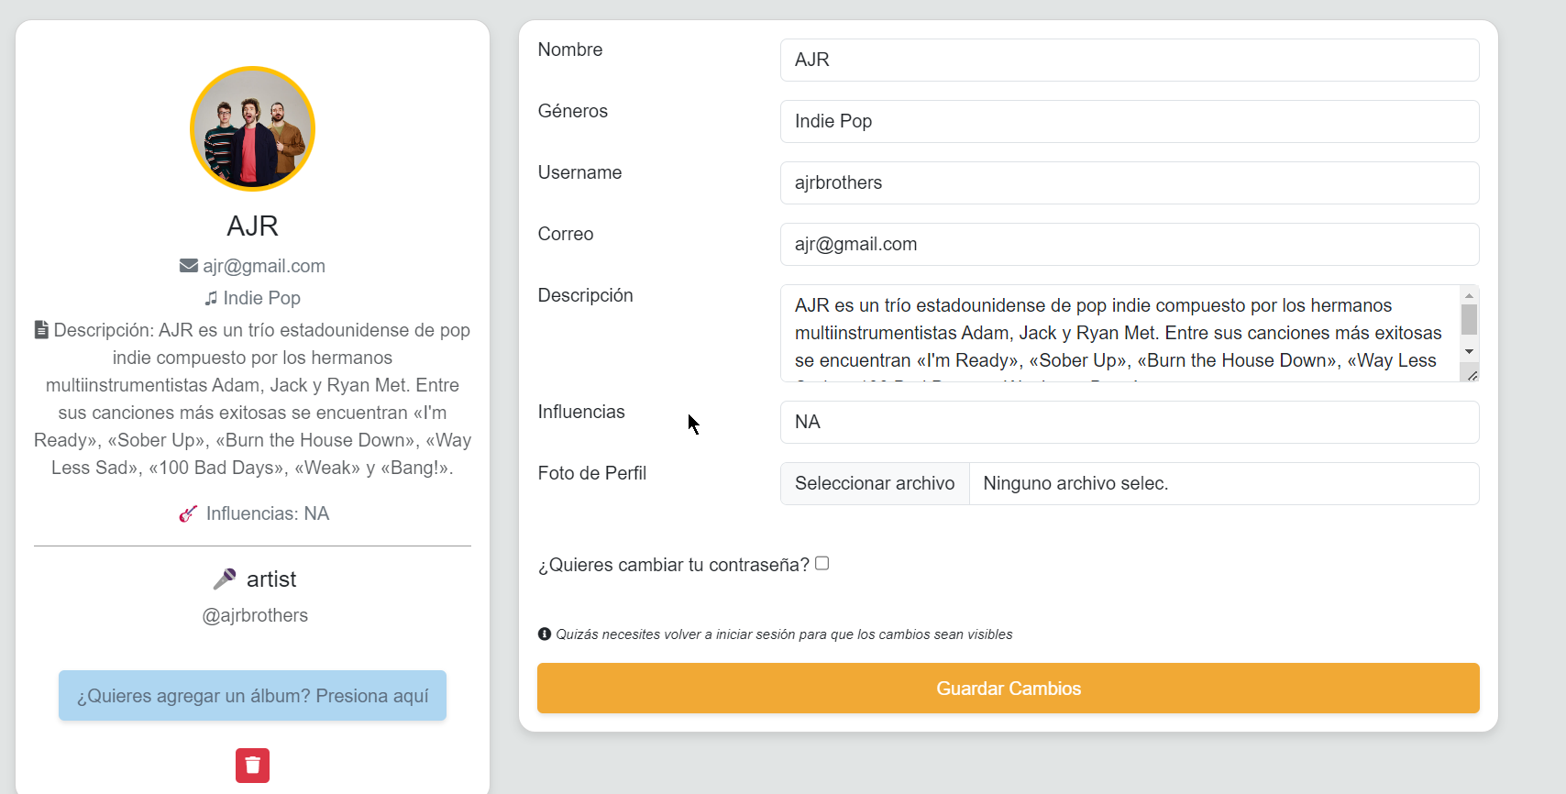

Slide 33
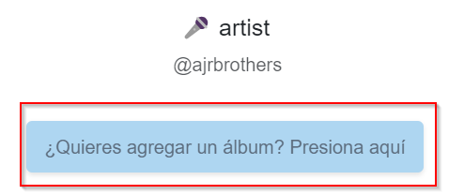
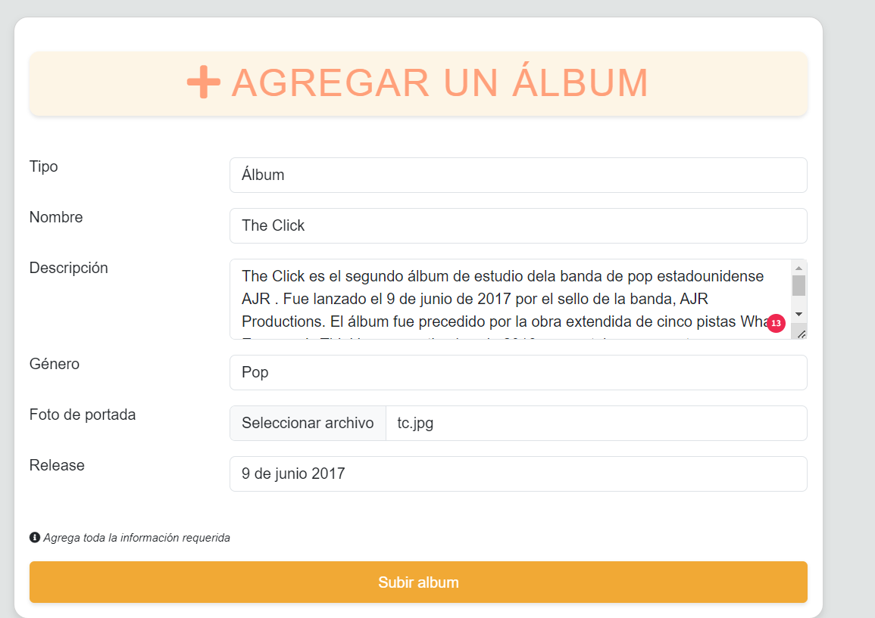

Slide 34
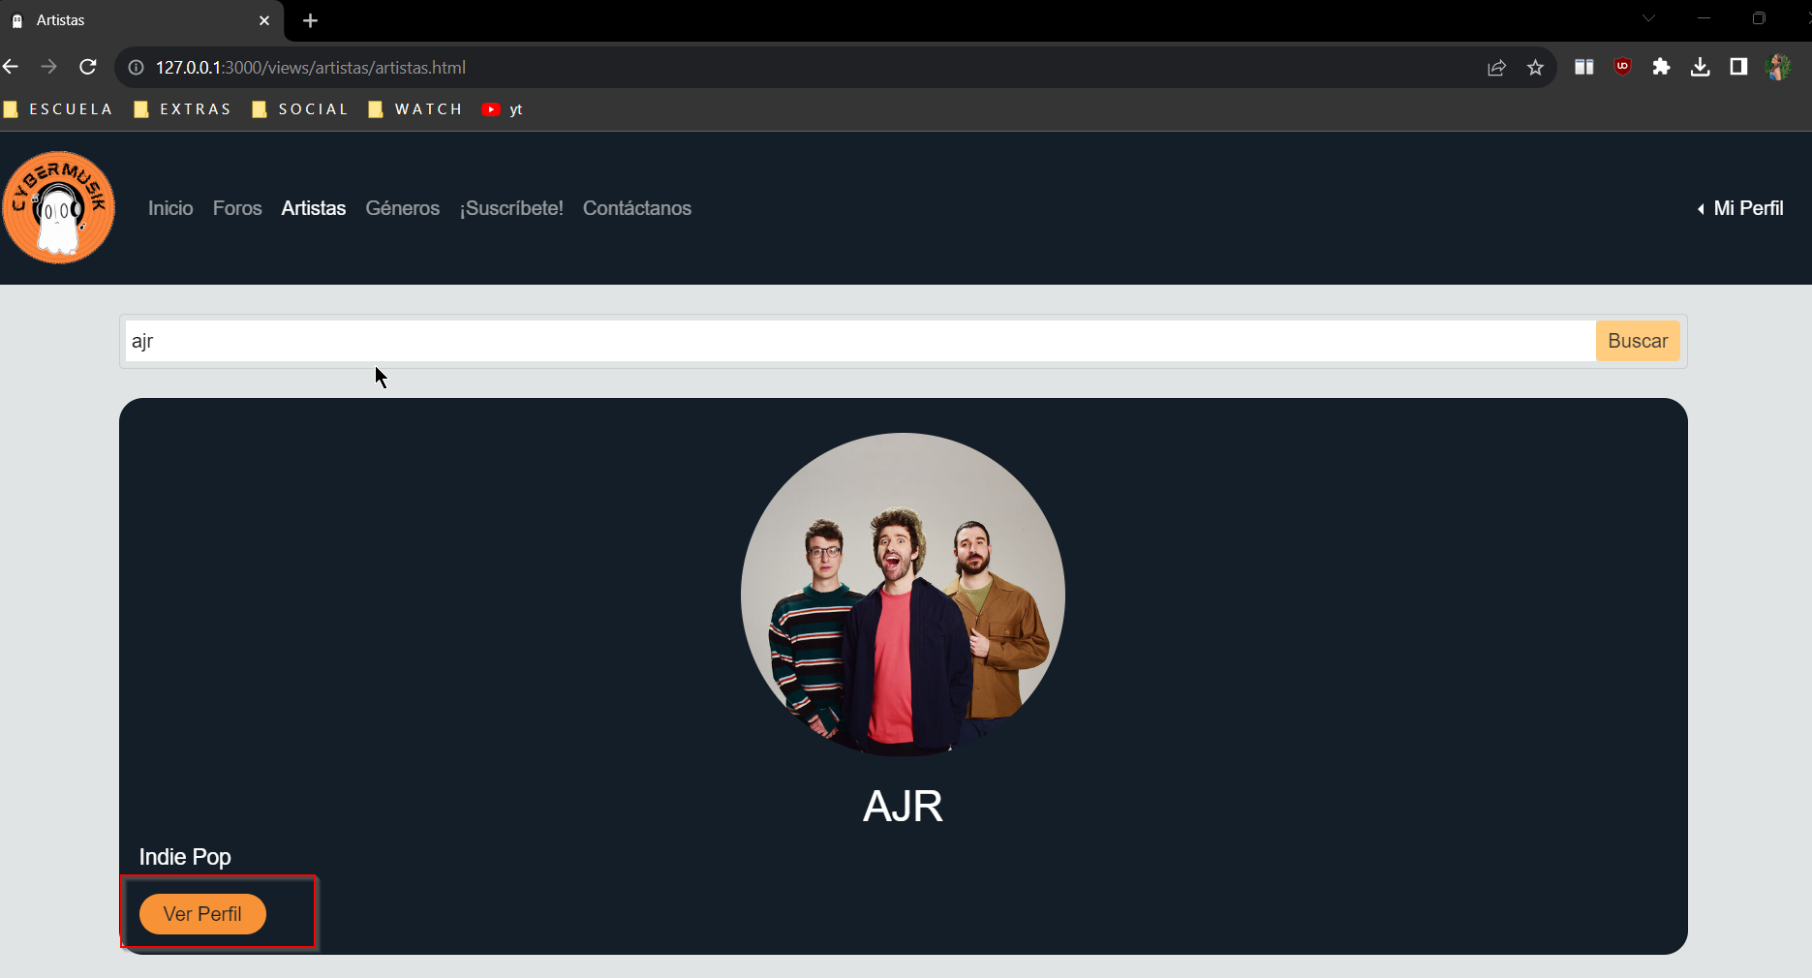

Slide 36
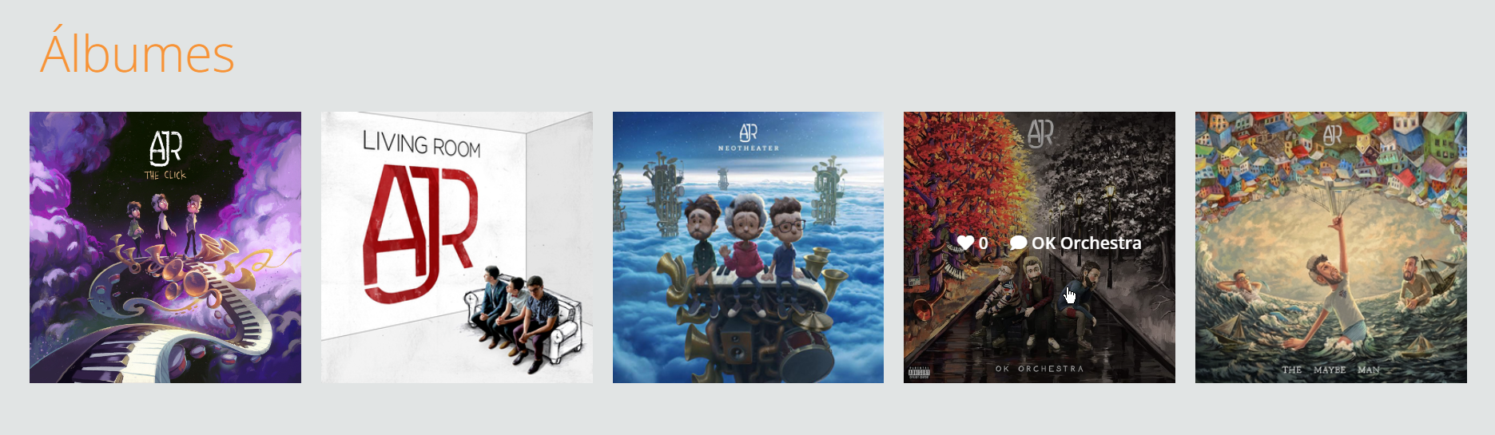

Slide 37
COMENTARIOS

Slide 38
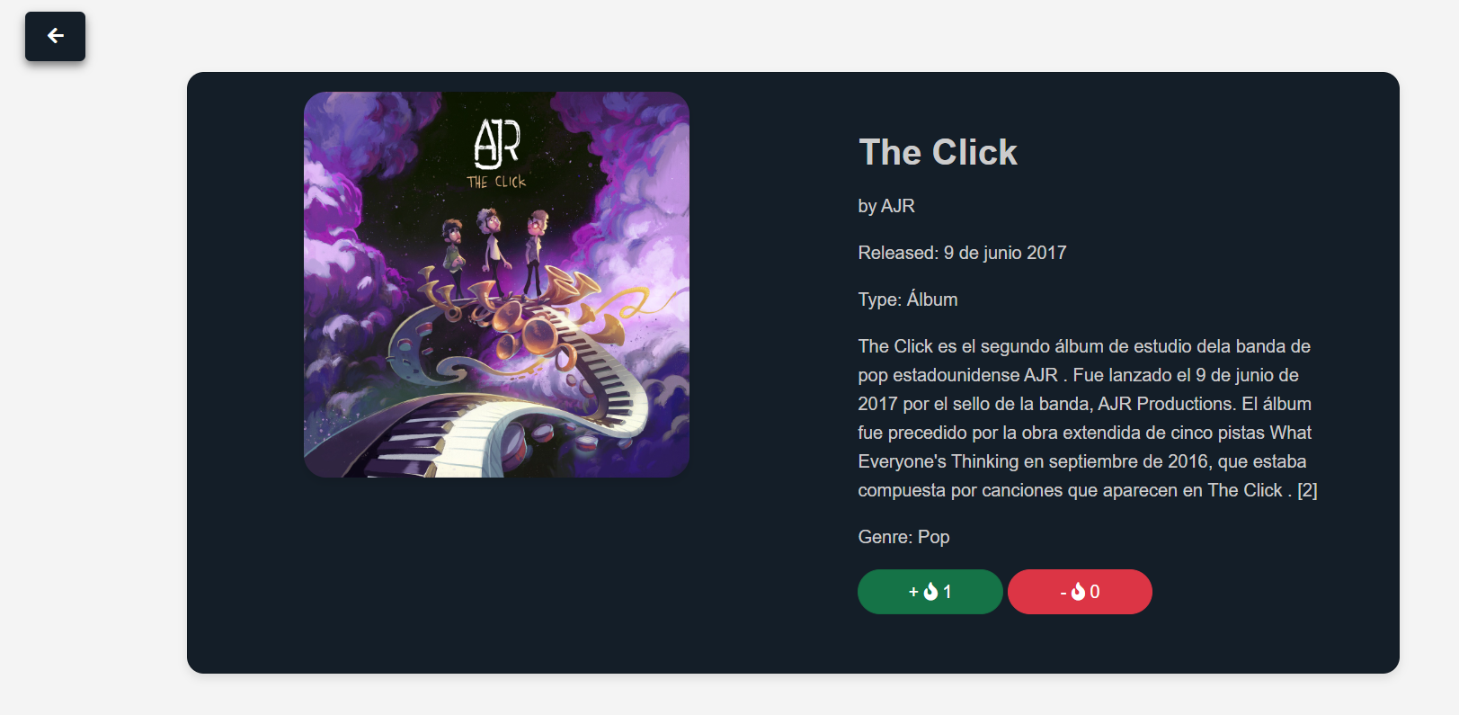

Slide 39
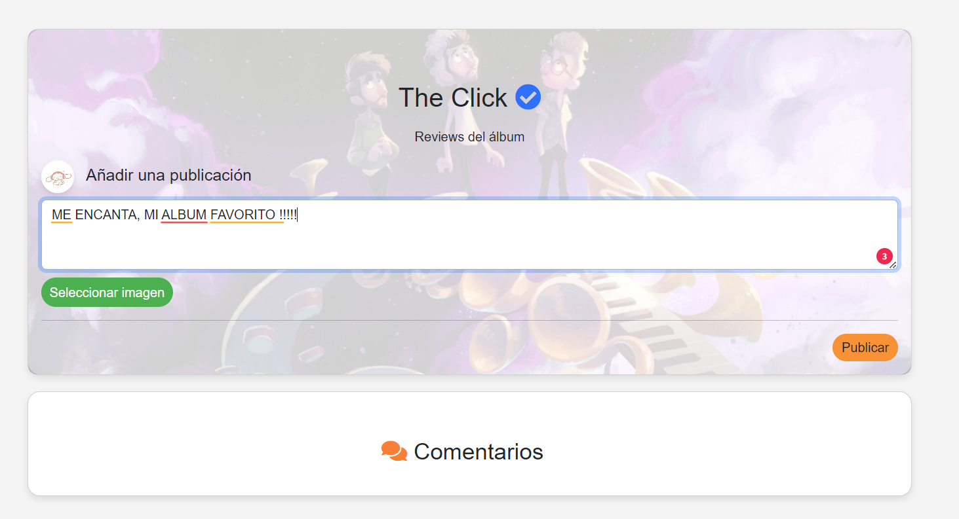

Slide 40
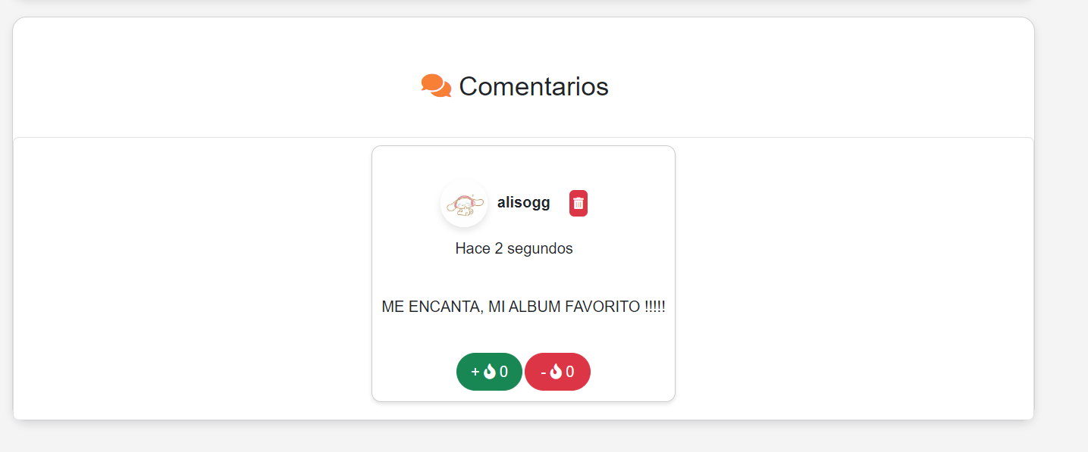

Slide 41
Contáctanos

Slide 42
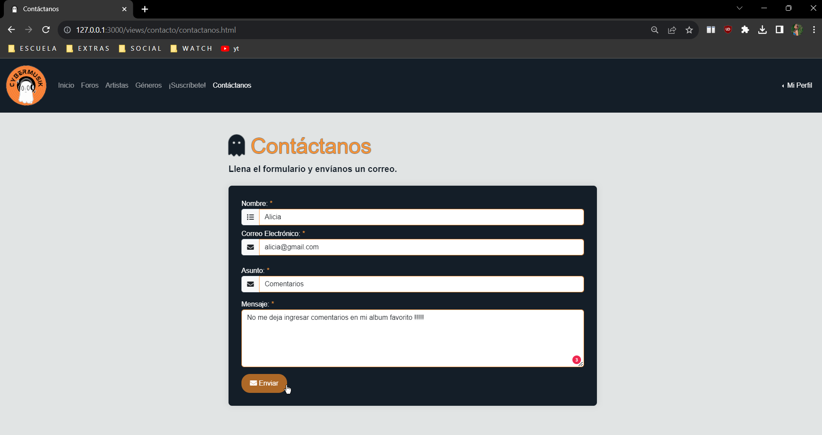

Slide 43
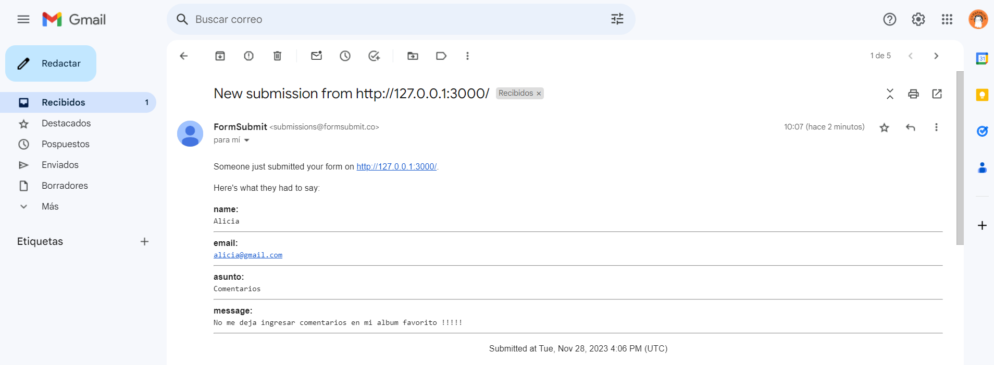

Slide 44
VULNERABILIDAD

Slide 45
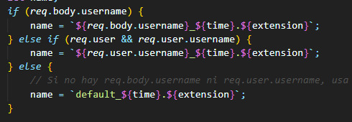

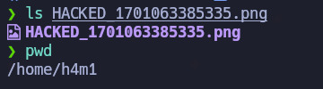
VEMOS COMO SE CREA EL ARCHIVO
SUBIMOS UN ARCHIVO QUE DEBERIA ESTAR EN UPLOADS
PODEMOS VER QUE LA IMAGEN NO ESTA
VAMOS AL DIRECTORIO LOCAL Y VEMOS QUE SE CREO EN HOME

Slide 46
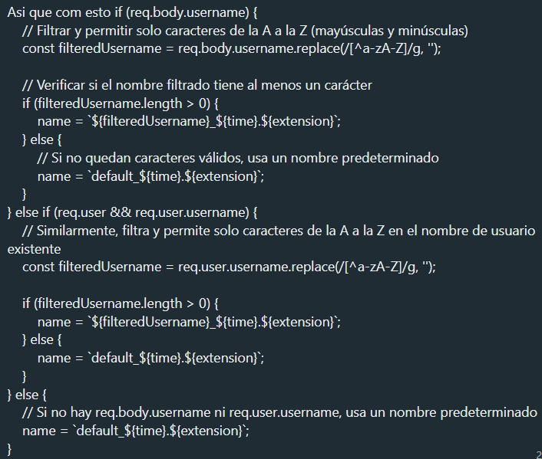
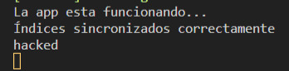
a la hora de crear y usar el username forzamos a que solo se usen caracteres de la a-Z
De esta forma al crear el archivo solo permite caracteres de la-Z
De esta forma al crear el archivo solo permite caracteres de la-Z

Slide 47
